Slide 1
一個結合群眾智慧的個人化投資組合推薦機制
An Personalized Investment Portfolio Recommendation mechanism with collective intelligence
Cheng-Han Lin, Yung-Ming Li
Institute of Information Management
National Chiao Tung University
Notes:
各位教授各位同學大家好
我是林承翰
我的指導教授是李永銘博士
我的論文題目是一個結合群眾智慧的投資組合推薦機制

Slide 2
Agenda
Introduction
Related Literatures
The System Framework
Experiments
Results and Evaluation
Discussion and Conclusion
Notes:
這是今天的簡報大綱
主要可以分成六個部分
一開始是介紹及相關研究
再來是系統架構
實驗與結果評估
最後是討論與結論

Slide 3
Background
  The rise of investment and financing:
  The negative interest rate policy has become a trend of the economic policies for the governments all over the world. (Jobst et al., 2016)
  In 2016, the return rate of S&P 500 was 11.96%, but for investors was only 7.26%.
  Herd Behavior and Loss Aversion (Thaler, 2005)
  The innovation of social investing:
  80% of institutional investors take the information from the social media as the reference to plan their investment strategy. (Connell, 2015)
  30% of institutional investors believe information from the social investment platforms directly influence their strategy
  70% of the forecast from the social investing platform is better than the forecast from Wall Street analysts. (Jame et al., 2016)
Notes:
近幾年來由於付利率政策逐漸變成各國政府的經濟政策，人們逐漸傾向於將原本存在銀行裡的資產，透過投資的方式賺取個多的利潤。
一份研究報告指出2016年SP500的投資報酬率為11.96%，但是對於投資者來說其平均投資報酬率卻僅有7.26%。這是由於一般投資者在擬定投資決策時，往往會受到自起的情緒所影響。 而影響投資獲利的不理性投資行為大致上可以分為兩種
1.羊群行為:羊群行為指的是在訊息環境不確定的情況下，偷滋人往往會受到其它的投資人的影響，模仿其他人的決策，而忽略了自己的想法。這也是一個引發金融危機的原因之一。
2.損失規避:損失規避指的是，在面對相同收益和損失時，面對損失的接受程度會讓投資者難以忍受，也就是在投資時，會由於害怕損失的心理，因而做出不理性的投資決策
而隨著社群網路的盛行，提供用戶討論其投資理財經驗的社群投資平台也逐漸成為了一個趨勢，在社群投資平台中，使用者可以針對股票進行討論，也可以分享他們的投資經驗
在一篇2015年的研究中，他們對於機構投資人進行了統計，發現有80%的機構投資人他們在擬定投資決策時，社群投資平台上的資訊會間接影響到他們的投資決策的規劃，而有近30%的機構投資者認為社群網站上的資料會直接影響到投資決策個規劃
另外在2016年有篇研究發現，透過社群投資平台的股票預測有70%優於華爾街的所做出來的估票分析，由此可見社群投資平台也逐漸的在影響傳統投資理財決策的訂定。

Slide 4
Motivation
The Beginners’ Barriers for investment portfolio construction
  Users need to be with wealth of investment experiences and knowledge
Social investing platform: a new way for investing
  Social Discussion: Absorb knowledge from the crowds
  Copy Trading: The average return from copying traders is often higher than single traders (Pan et al. 2012)
eToro utilize social discussion and copy trading to engage investors, but there is still something need to be solved
  Users have to choose investment target from numerous targets
  Using copy trading, user is hardly to look for appropriate expert. Because of the trader’s investment strategy like a black box.
  Users cannot avoid irrational behaviors of expert’s investing strategy.
Notes:
在研究動機的部分，在過去要開始進行投資行為之前，首先我們需要訂定一個投資組合，而要建立一個好的投資組合往往需要豐富的投資經驗與財金知識，然而這往往是新手在進入投資領域的一個門檻之一
在近幾年網路上出現了一個社群投資平台，這種新型的模式它提供了使用者能透在該平台上進行投資標的物的討論、投資經驗與投資組合的分享，這大大的降低了過去初學者在近如投資理財領域的門檻。目前社群網路平台主要有兩個特徵
社群討論:也就是剛剛所講的，用戶可以在該平台上近行經驗的分享與討論，而近幾年也開始有許多研究針對了社群投資平台上的討論近行知識的萃取，來輔助投資決策的規劃
複製交易: 在複製交易的部分，它指的是使用者在做投資交易的時候，可以不用自己擬定投資組合進行投資，而是直接參考其他投資人的投資組合進行交易。在2012年有研究發現在社群投資平台上透過了複製交易策略的投資人其平均回報率是高於自己擬定投資策略的投資者的。
在社群投資平台中，Etoro是目前最廣泛被使用的社群投資平台之一，它購過了社群討論與複製交易來吸引使用者，但是它還是存在著一些問題是需要被解決的
使用者在選擇其標的物時，需要從為數眾多的金融商品中找出適合的投資標的物
對於剛進入平台的使用者來說，在使用複製交易時，它其實很難去找到一個值得跟蹤的交易者。因為他們的投資策略就像是一個黑盒子，也沒有一個衡量的標準來確認他們的質量
即使找到了合適的跟蹤對象，我們其實也很難去避免他們做出的不理性的投資決策

Slide 5
Research Goals and Contributions
Research Goals
  Propose a investment portfolio recommendation mechanism which is based on collective intelligence
  To find the experts’ opinion to help investors to make investment decision
  To avoid the noise of the experts’ opinion
  Have a better performance than the market index
Contributions
  Help beginners to solve stock portfolio selection problem
  Reduce the time-cost of social experts finding
  Avoid the irrational behaviors rick of copy trading strategy
Notes:
本研究的目標是透過群眾智慧來提出一個投資組合推薦機制，來找出社群中專家們的意見，進而輔助投資去進行投資決策的規劃。
在另外一方面專家意見中，可能存在著雜訊，而這些雜訊往往會造成投資人的損失，而在本研究中，我們希望能針對專家意見進行評估，進而過濾出這些雜訊。
最後我們也希望我們的投資組合它的投資績效能夠高於市場指標
在貢獻的部分，我們希望我們的投資組合推薦機至可以實際的幫助初學者解決投資組合選擇的問題。第二個部分我們希望能夠降低在社群網站上找尋專家的時間。第三個部分則是我們希望我們所提出的方法可以解決付制交易中不理性行為風險發生的可能。

Slide 6
Intelligent investment
Traditional investment service has several disadvantages: (Bodie 2009)
  Diverse investment products
  Difficult to make best decisions with self-experience
  Complex tax system
Intelligent investment: A new way to invest
  More and more investment companies start to use information technology to help their investment decisions making. (Arner, et al. 2015)
  New business model of investing: The Robo-advisor has become a new choice for the small investors.
Notes:
首先要提到的是群眾智慧在財金的應用
在傳統的投資理財服務中它主要有幾個缺點
第一個是投資標產品的多樣性，在金融市場中，有著數以萬計的金融商品，這往往讓投資人難以做出抉擇
第二個部分是投資人它很難以透過自身的經驗去規劃出一個好的投資決策
第三個是金融市場中有著複雜的稅制系統
這往往是投資人進入金融市場的門檻
而近幾年智慧理財成為了一個新的投資方式
智慧理財的背景，越來越多的投資公司開始結合資訊技術，例如人工智慧的方法來協助他們進行投資決策的制定
而另外一方面機器人投顧也逐漸受到了小型投資人的關注

Slide 7
Collective Intelligence
The concept of collective intelligence is to leverage the intelligence from the large amount of individuals in order to support decision making(Bonabeau, 2009)
A study reveals a trading decision based on collective intelligence has better performance is than the market index. (Kaplan 2001)
Another research propose s stock prediction mechanism which is based on Twitter discussions. The result confirm the usefulness of social data for financial expert system. (Oliveira et al. 2017)
Notes:
接著是群眾智慧的研究
群眾智慧它的裡面是透過大量的個人情報來支援決策
在2001年，一項研究指出基於群眾智慧的交易決策相對於市場指數有著更好的表現
另外一篇2017年的研究，他們提出了一個基於推特討論的股票預測機制，結果證明了社群媒體的資料對於金融專家資訊系統的有用性

Slide 8
Investment portfolio recommendation mechanism
Selecting good stocks is an important investment decision, because selecting good stock can help investors obtain more interest and profit.
Portfolio Selection Theory
  Markowitz use a mathematical framework for the investment portfolio construction such that the expected return is maximized.
  William Sharpe proposed Sharpe ratio. The Sharpe ratio is usually utilized to measure the performance of a stock, which is based on the capital asset pricing model.
  The feasible solution spaces are too complex to find the best solution.
Evolutionary computation portfolio construction
  In 2015, Liao etc. proposed a portfolio optimization method which a genetic algorithm to construct investment portfolio based on a novel risk assessment strategy.
Notes:
第三個部分是投資組合推薦機制
要選擇出好的股票是一個重要的投資決策，因為如果選擇的股票夠好的話，它可以幫助投資主獲得更多的收益和利潤
在過去投資組合選擇理論的演進上
馬可維茲收先透過了一個數學框架來，來使預期收益最大話，這是投資組合理論上的一個先驅
另外在投資組合的評比上，夏普提出了夏普指數，它可以用來衡量資本資產定價模型的股票表現
但是在投資組合的選擇上，可行解空見過於複雜，因此找到可行解是非常困難的
所以越來越的研究透過了演化式計算的方式來建構投資組合
在2015年廖等人提出了一個投資組合最佳話方法，它們透過一個基於新型風險評估策略的基因演算法來建構投資組合推薦給使用者。

Slide 9
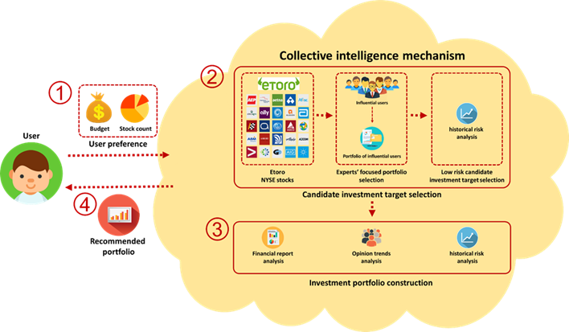
System Process

Slide 10
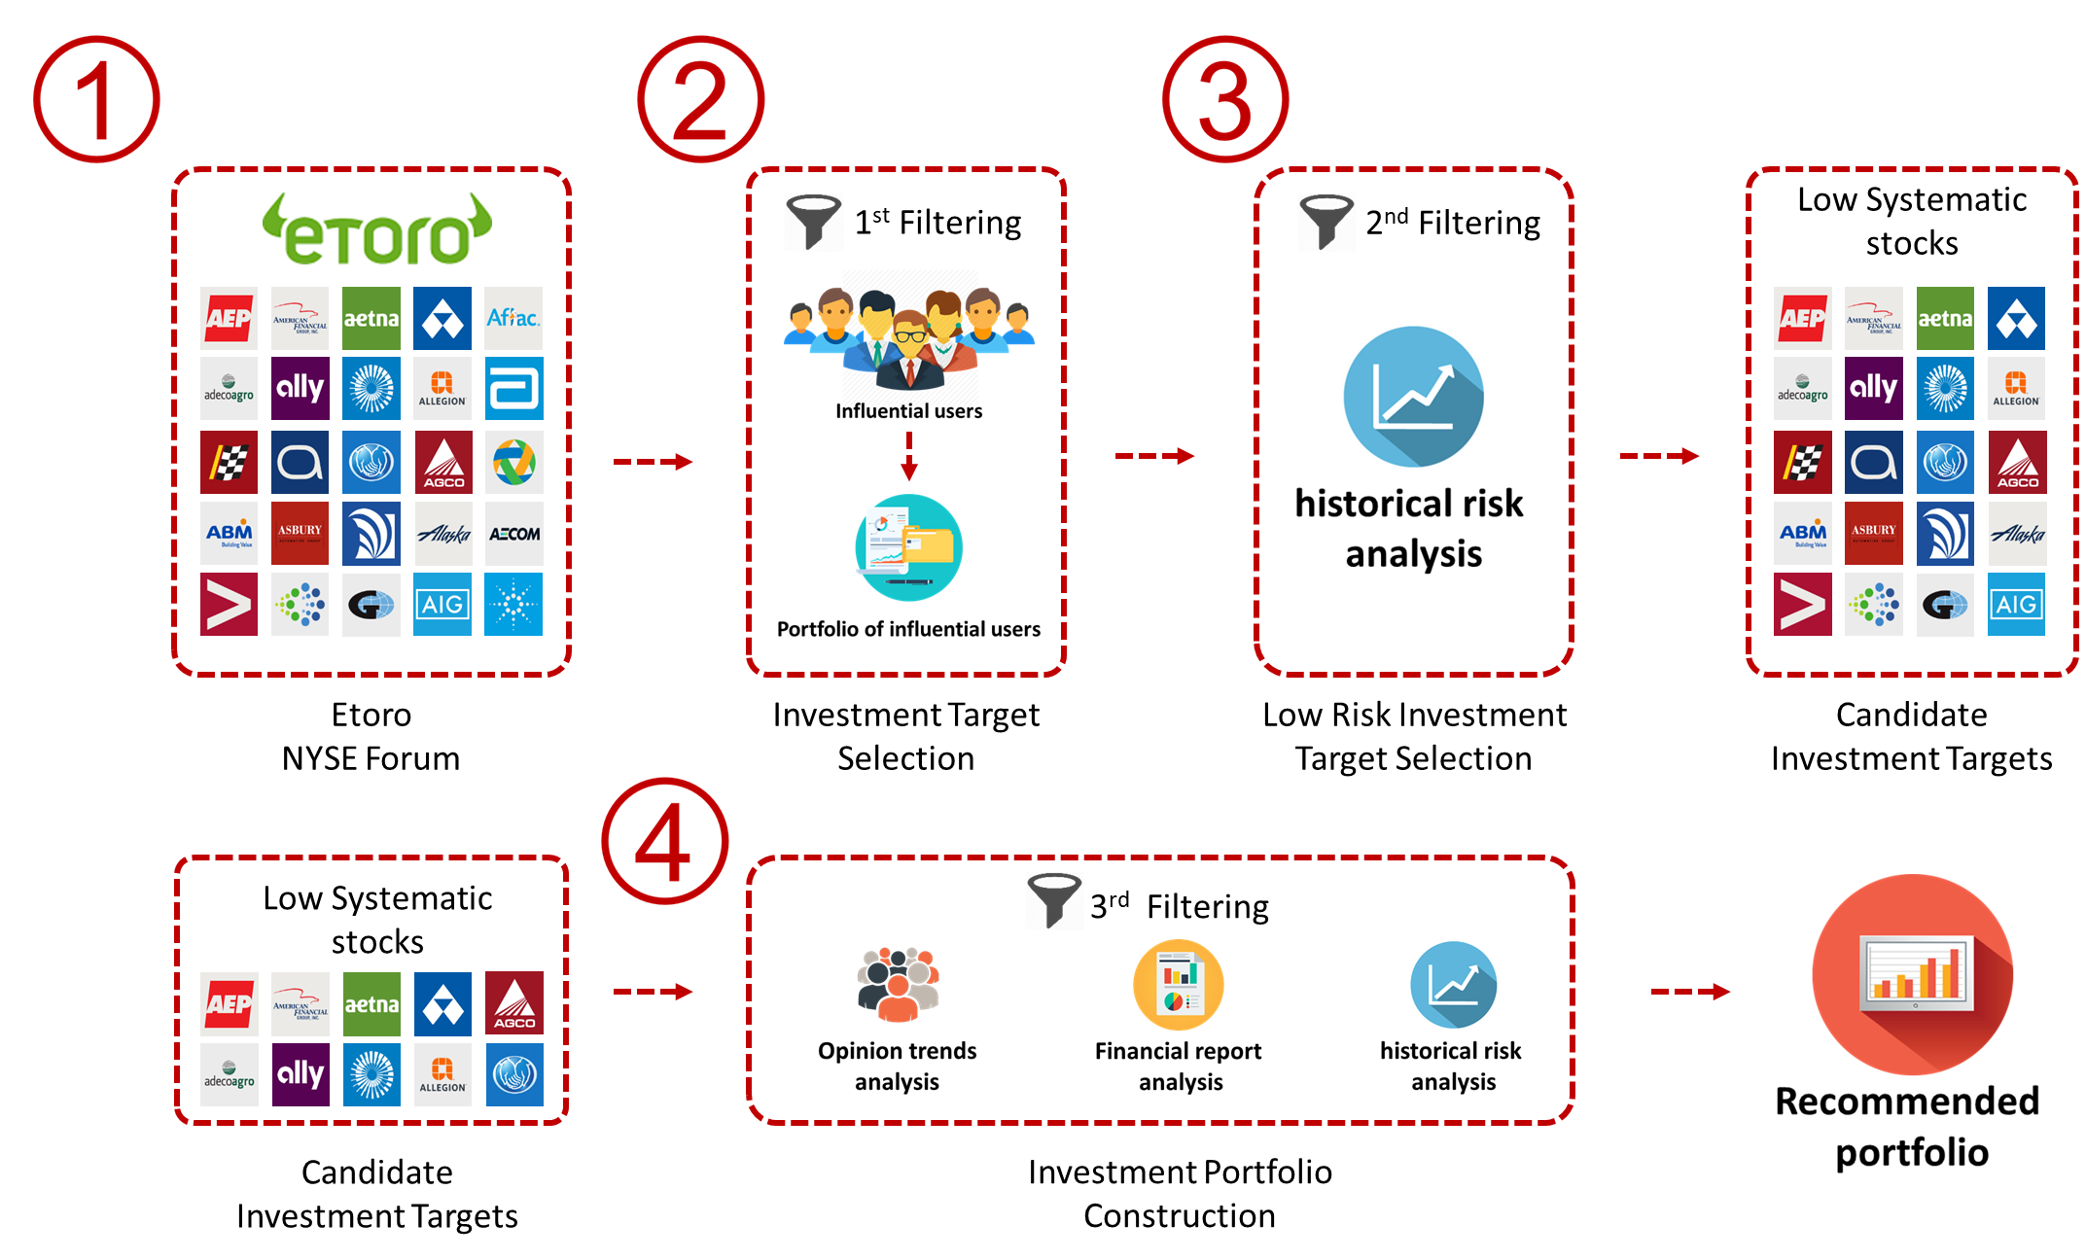
Data processing flow
Notes:
在資料流程的部分，
一開始我們會針對Etoro上面紐約證卷交易所的股票討論區資料進行蒐集
我們會對Etoro社群中的股票進行過濾，過濾的方法是針對平台上的巨有影響力的投資人群體所關注的投資標的物進行萃取
第三個步驟我們會透過系統性風險的分析來進行過濾，在這部份我們會過濾出低風險的股票作為我們的候選投資標的物
第四個步驟我們會將候選標的物進行質量分析，進而透過基因演算法來建立一個投資組合推薦給使用者

Slide 11
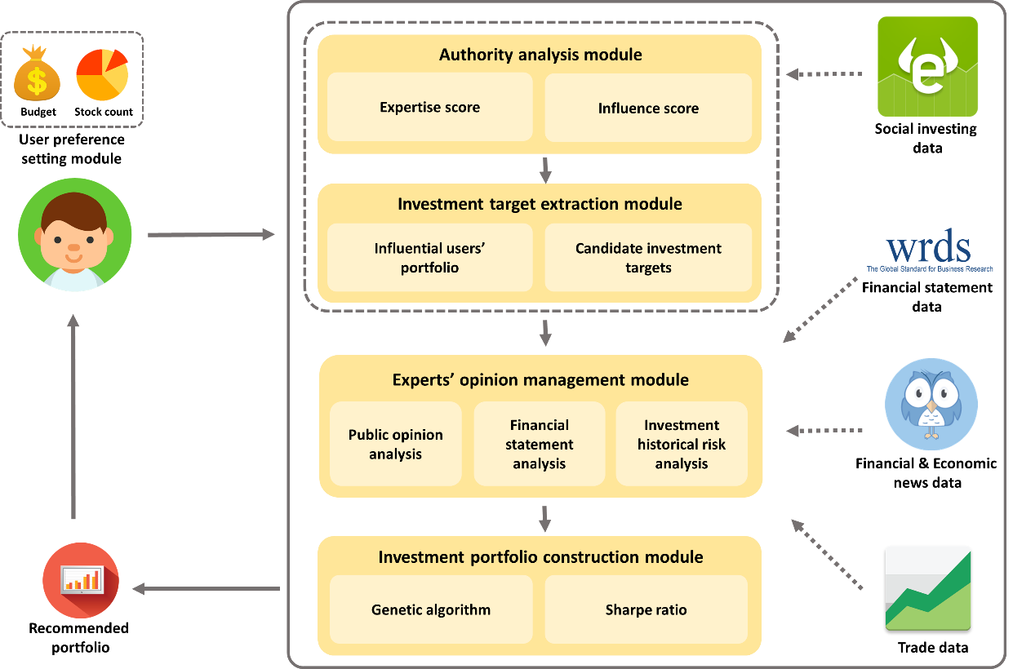
System Framework
Notes:
接著是我們的系統架構
我們的系統可以主要分為三個區塊
第一個專家的發現，在這部份我們系統會去找出社群中的專家並萃取他們的投資組合
第二個區塊是針對專家意見進行質量的評估，藉以消除專家意見中的不確定性
第三個區塊則是投資組合的建構，在這部份我們透過基因演算法來建立投資組合

Slide 12
System Framework

Slide 13
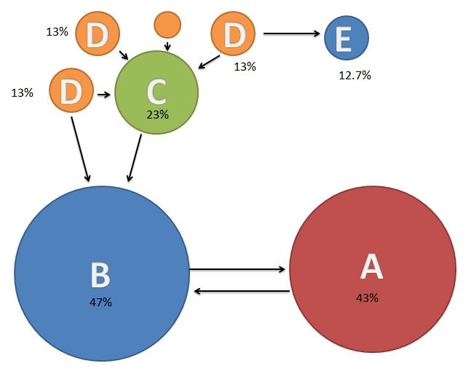
  Authority Analysis Module
Expertise score of user
  Like count
  Comment length
  Comment complexity
  Financial terminology
Influence Score
  Community network
  Expertise ranking
Notes:
在第一個模組當中 這個模組主要是透過權威性的分析來找出社群中具有影響力的專家們
在模組中，我們主要分成兩個部分
第一個部分是用戶的專業度分析，在這邊我們主要考量了用戶過去在社群網站中的歷史行為，例如:讚數、評論的長度、論的複雜度與包含的金融磁會量等等
我們會將他們進行計算加總做為用戶的專業分數
第二個部分，為影響力計算的部分
影響力的計算，我們主要參考用戶過去在社群網路中的互動，並透過pagerank的演算法進行計算
這部份我們分為兩個步驟
第一個步驟是將他們的關係建立一個關係網路
接著第二個步驟進行page rank的計算，在計算方面，page rank它是透過右方的公式經過每次的迭代計算計計算出每個節點的影響力，但是傳統的pagerank只能計算出節點在網路中的重要性，但在我們的expertise ranking的方法中，我們修改了page rank的公式，透過user本身的影響力透過乘以pagerank公式的方式來影響其計算結果，最後我們可以有效地找出在社群網路中具有專業能力與影響力的用戶

Slide 14
System Framework
Notes:
接著是投資標的物萃取的部分

Slide 15
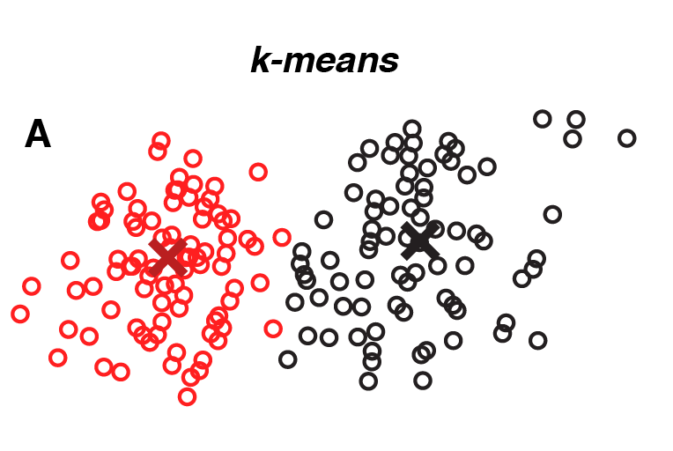
  Investment target extraction Module
User clustering
  After we find the social influence of each user, we can get the influence all of the users.
  To find the experts group, we use k-means clustering algorithm to solve this problem.
Investment target extraction
  After we find the high influence (experts group). In this part, we use the crawler to identify and collect the portfolio of each high influence user on eToro.
Notes:
在前個模組我們主要針對每個使用者進行影響力的分析，藉使計算出他們的影響力分數。
然而有了分數後，我們其實並不清楚如何界定高影響力群組與低影響力的群組，然而在過去的研究中指出分群法可以有效的將兩個群體進行分群，而在本研究中，我們採用k-means演算法針對他們的影響分數進行分群找出高影響力的專家群族
在第二個部分，當我們找到專家族群後，我們將透過爬蟲程式到Etoro上對該群組中的每個用戶之投資組合進行蒐集，將蒐集回來的投資組合做為我們的候選投資標的物

Slide 16
System Framework
Notes:
接著是我們的系統架構
我們的系統可以主要分為三個區塊
第一個區塊是資料蒐集及處理
第二個區塊是運用處理好的資料來做分析
第三個區塊則是運用分析的結果搭配使用者偏好做客製化的推薦

Slide 17
  Experts’ opinion risk management module
To avoid the uncertainty of expert opinion, in this module, we use three indicators to ensure the quality of expert opinion
  Public opinion trend – Public opinion trend analysis
  Financial integrity – Financial statement analysis
  Systematic risk – Investment historical risk analysis
Notes:
透過上一個模組我們可以得到候選標的物，然而這些專家所關注的投資標的物，可能存在著一些雜訊，而在我們的研究中，我們透過分析投資標的物的公開輿論、財務健全性評估與系統性風險分析來評斷投資標的物的好壞

Slide 18
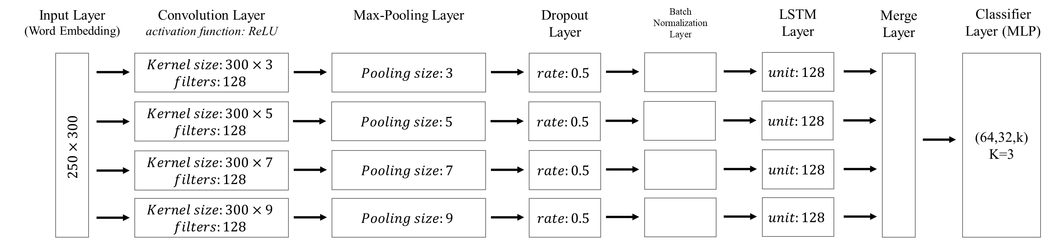
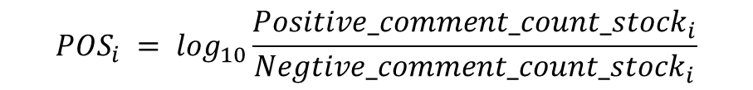
  Experts’ opinion risk management module
Public Opinion analysis
  The stock market like a barometer of economic environment. To understand the dynamic of the stock market. We proposed a Financial sentiment analysis network to aim at the discussion of the stock market to do opinion mining. The step as following:
    Transfer the word to vector
    Financial sentiment analysis network
    Stock opinion mining
    Public opinion score
Notes:
在這部分我們先講一下公開輿論分析，市場的輿論可以反映出投資標的物在市場上的動態，在本實驗中，我們提出了一個金融語意分析網路來針對社群投資平台上股票的評論進行分析。這個網路我們透過四個CNN+LSTM網路分支來對於對句子進行分析，每個分支分別代表透過不同數量的前後字關係來擷取文具特徵，最後我們透過一個Merge layer將萃取出的特徵值合併，在經過一個分類器來判斷該句子的極性
在處理資料時我們可以分為以下幾個步驟
句子中文字向量轉換
金融語意分析網路的訓練 使用4000多篇的財經新聞進行訓練
股票的輿論探勘 針對每支股票的每個評論計算極性 最後加總透過POS公式來計算該股票在市場上的極性
分數正規化

Slide 19
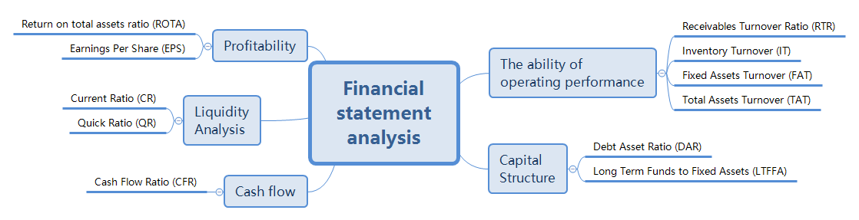
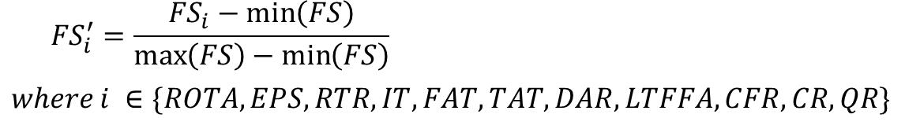
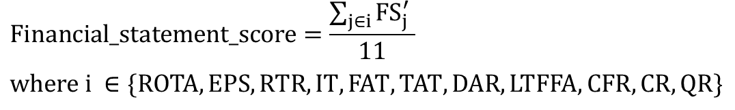
  Experts’ opinion risk management module
Financial statement analysis
  Financial statement ratios
    The ability of operating performance
    Profitability
    Capital structure
    Cash flow
    Liquidity analysis
  Data normalization
  Financial statement score
Notes:
除了語意分析外我們也參考了公司自我本身的公司財務健全性，因為財務報表可以最直接的顯示公司目前的營運狀況。
在財務分析的部分，我們主要參考了11項財務指標其包含了公司的: 營運能力、獲利能力、資本結構、現金流與負債分析
最後我們將這幾個指標分別進行正規化 加總後 成為該股票的財務健全性分數

Slide 20
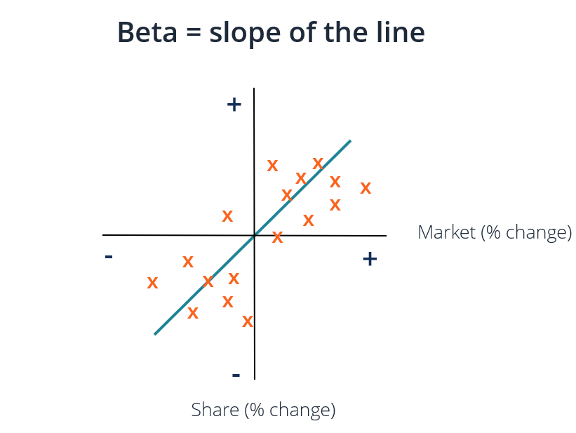
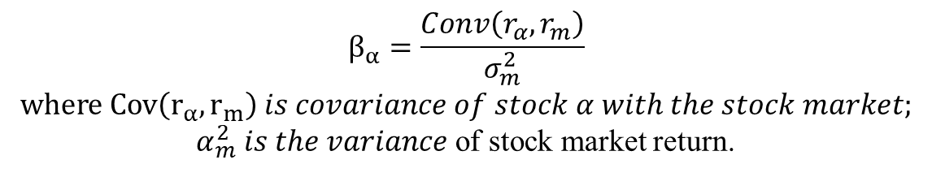
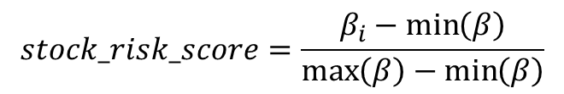
  Experts’ opinion risk management module
Investment target risk analysis
  Beta coefficient calculation
  The beta coefficient is an indicator of systematic risk evaluation of a stock or portfolio.
  High risk investment target filtering
  Data normalization
  Stock risk score
$$stock_risk_score=\frac{β_{i}−\min\left(β\right)}{\max\left(β\right)−\min\left(β\right)}$$
Notes:
最後是股票市場系統性風險分析的部分，在這邊我們主要是透過Beta 指標來針對各股波動與大盤波動進行分析，Beta 指數代表的是股票相對於大盤的幅度，如果大於一的話代表BETA值的波動大於大盤的波動、如果等於1的話代表兩者波動相等 最後如果小於一的話代表其相對於大盤的波動來的較小
在這個模組中，我們主要可以分成幾步驟
Beta 指數的計算
將高風險的投資標的物進行過濾 (Beta > 1)
最後我們將剩餘的股票進行正規化 而得到公司的股票風險得分

Slide 21
System Framework
Notes:
接著是我們的系統架構
我們的系統可以主要分為三個區塊
第一個區塊是資料蒐集及處理
第二個區塊是運用處理好的資料來做分析
第三個區塊則是運用分析的結果搭配使用者偏好做客製化的推薦

Slide 22
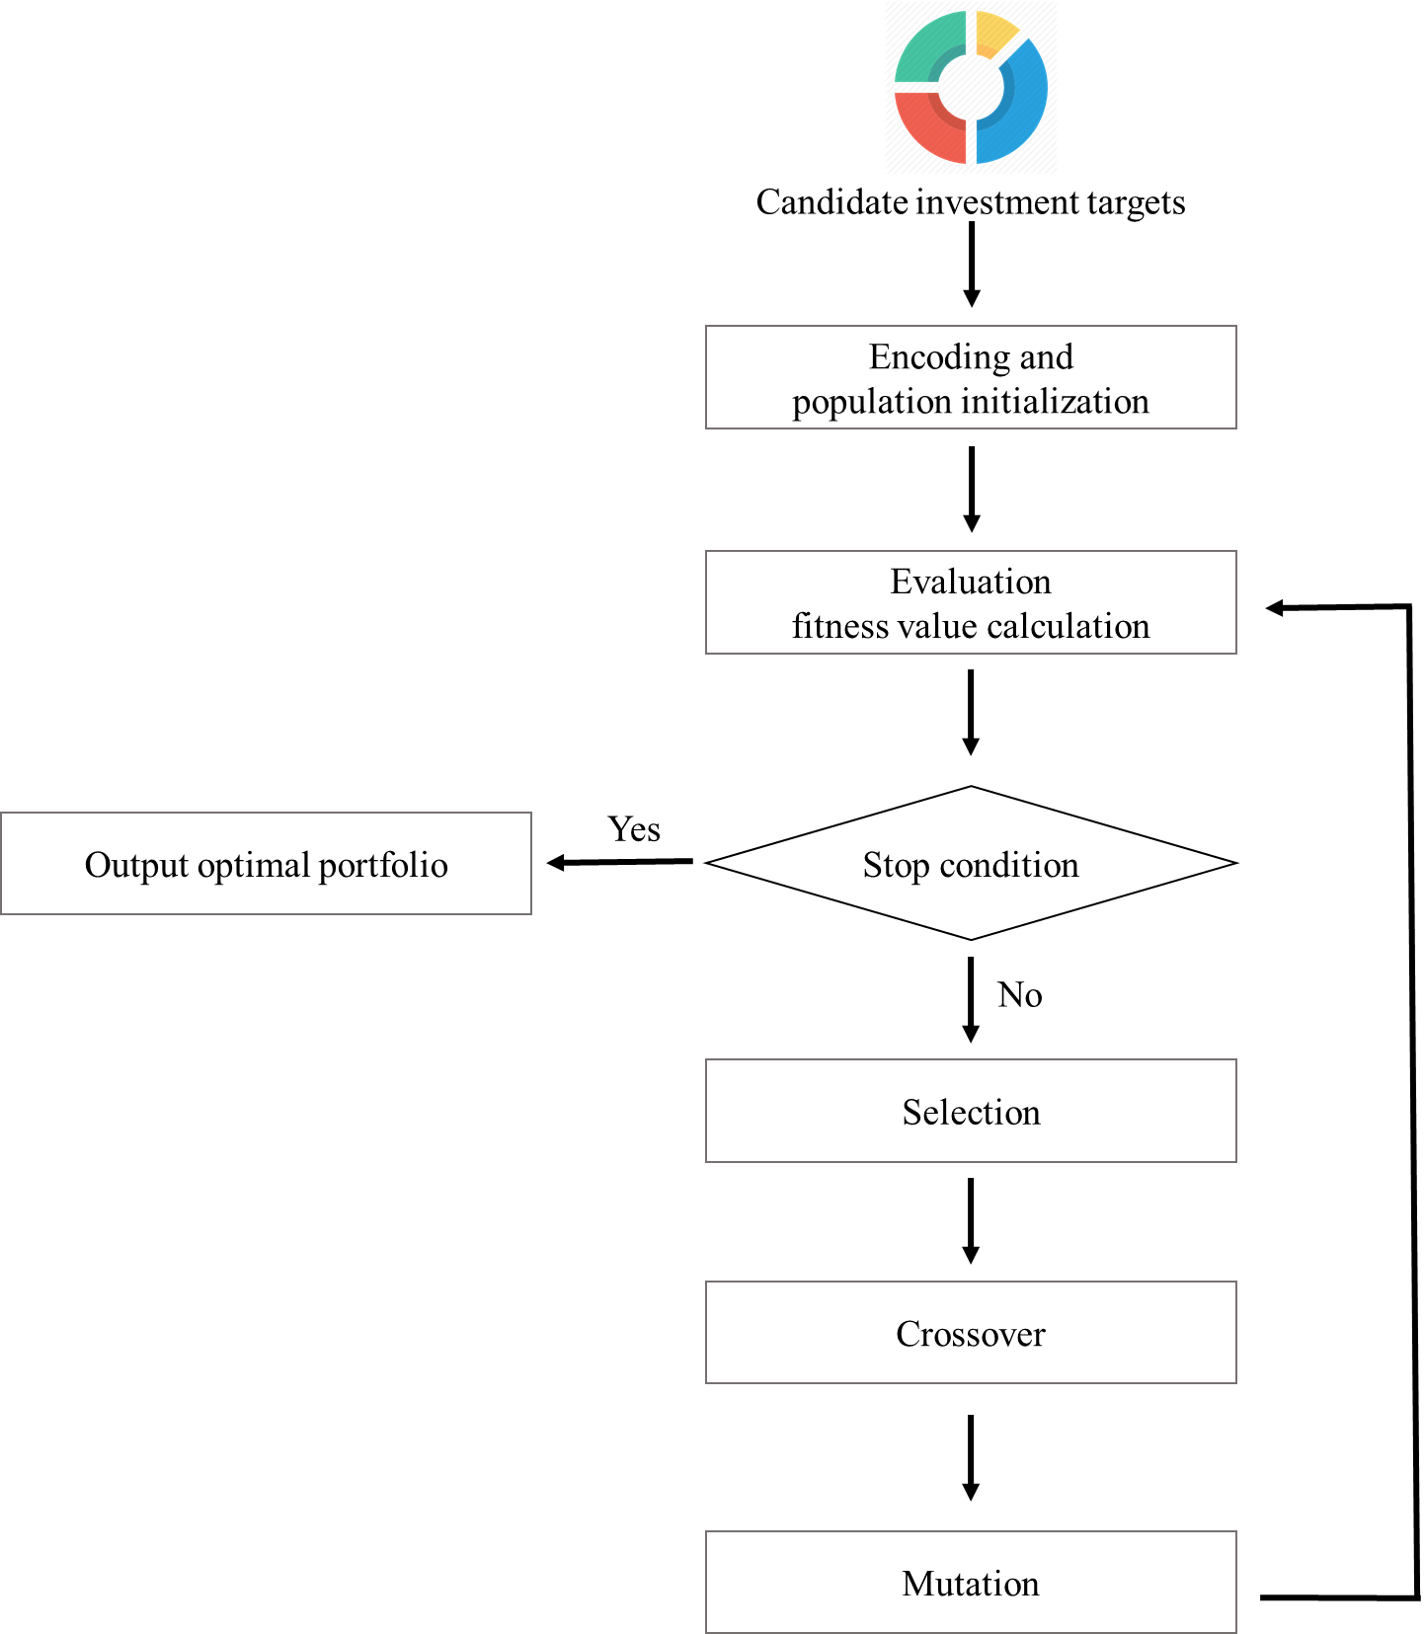
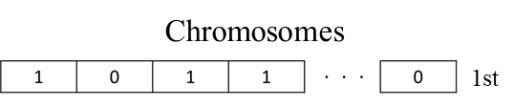
  Investment target extraction Module
Encoding
  In our study, the decision variable is the investment targets of the most influential users. The value of the decision variable is the action of user buying decision.
Initial population
  Randomly generate the initial population
Notes:
在投資組合建構的部分，我們最主要透過基因演算法來建立投資組合。而在基因演算法中，我們會先事先產生出多組染色體，每一個染色體所代表的是一個投資組合，然而透過演算法中的天擇、交配與突變的操作後，經過演化我們可以得到一個相對較好的投資組合。
在基因演算法的部分，第一個步驟，我們需要真對我們面對的問題進行編碼，而在本研究中，我們讓每個染色體代表著一投資組合，0代表不購買、1代表購買，
接著我們會隨機產生初始化的群體 準備進行演化操作

Slide 23
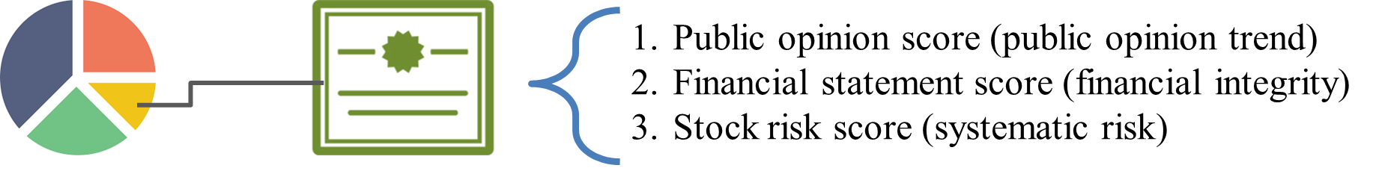
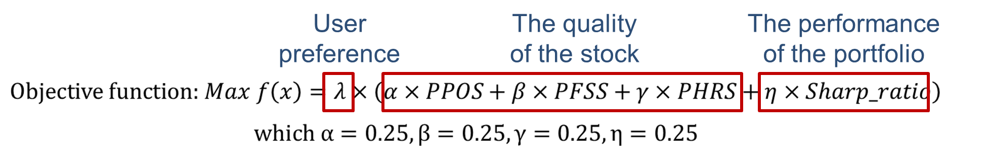
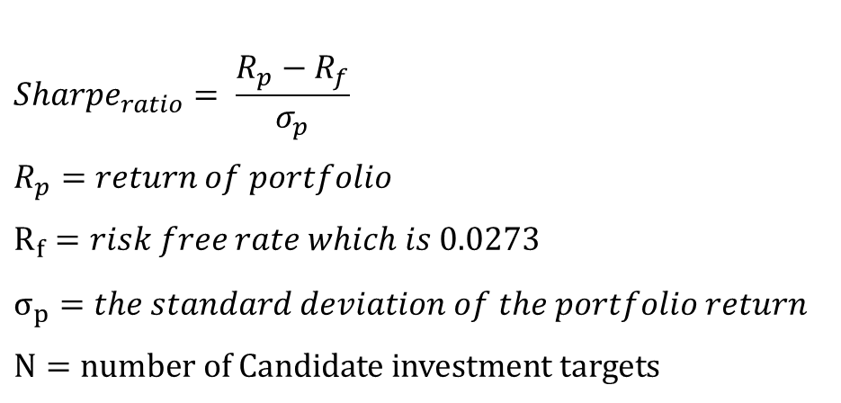


  Investment target extraction Module
Evaluation (fitness value calculation)
Public opinion score (public opinion trend)
Financial statement score (financial integrity)
Stock risk score (systematic risk)
User
preference
The quality
of the stock
The performance
of the portfolio
Notes:
在fitness function 設計上我們主要參考了以上的三個因素，第一個因素是使用者的限制條件，我們透過lambda來表示該投資組合有沒有符合使用者的限制條件，如果符合會以1表示，不符合則會以-1表示。
第二個因素是投資組合元素品質，在投資組合中每支股票都會有輿論分數、財務報表分數與股票風險分數，在這部份我們將每隻被購買的股票進行加總，來表示投資組合的品質
第三個部分是投資組合的回報表現，在這邊我們會去計算族群中每個染色體的夏普指數，用以表示該染色體對於其它的染色體是否有超額報酬

Slide 24
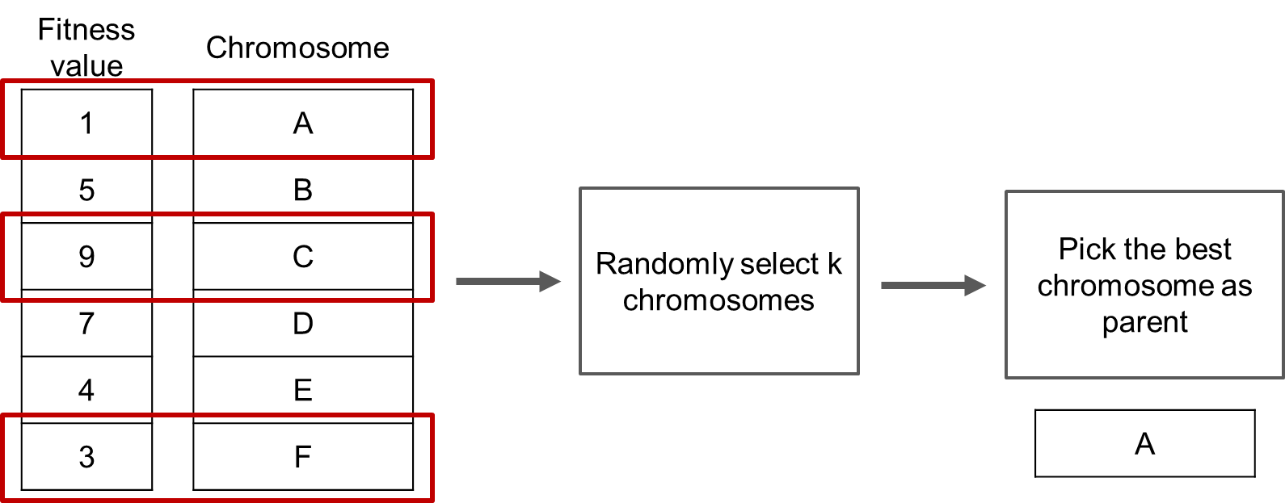
  Investment target extraction Module
Selection
  For the evolution of the excellent chromosome, we must choose better fitness value chromosome from the original population to generate to next generation population. In our study, our selection mechanism uses the tournament selection.
Fitness value |  | Chromosome
1 |  | A
5 |  | B
9 |  | C
7 |  | D
4 |  | E
3 |  | F
Randomly select k chromosomes
Pick the best chromosome as parent
A
Notes:
在演化操作部分，我們先講解天擇的部分，天擇的部分我們採用競爭式的天擇機制，在該機制我們會隨機從染色體中抽取K個染色體，並讓他們進行比較，找出在k個染色體中較優的染色體進行演化到下一代

Slide 25
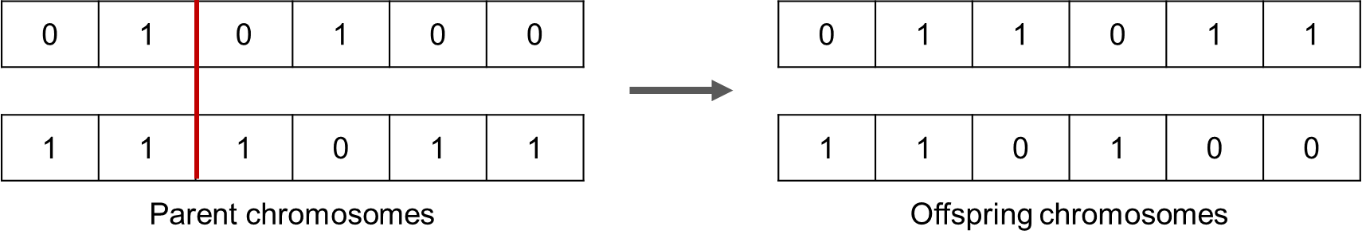
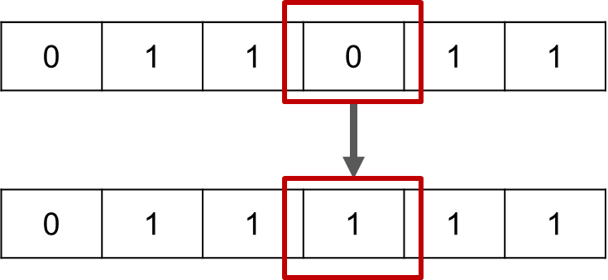
  Investment target extraction Module
Crossover (Recombination):
  For increase the diversity of the population, we use one-point crossover to generate the offspring chromosomes.
Mutation:
  The motion step is very important to increase the diversity of chromosomes. It can avoid the algorithm converge to local optima.
0 | 1 | 0 | 1 | 0 | 0
1 | 1 | 1 | 0 | 1 | 1
Parent chromosomes
0 | 1 | 1 | 0 | 1 | 1
1 | 1 | 0 | 1 | 0 | 0
Offspring chromosomes
0 | 1 | 1 | 0 | 1 | 1
0 | 1 | 1 | 1 | 1 | 1
Notes:
最後我們來講一下演化機制中，增加族群多樣性的方法
在基因演算法中我們增加族群多樣性的方法主要分為兩種一個是交配另一個則是突變
交配的部分我們會隨機從群體中找出兩條染色體，隨機決定一個切割點進行交被
而突變的部分，我們會針對每條染色體，隨機選區一個基因進行突變
藉由兩種操作我們可以增加族群的多樣性
最後經過基因演算法的操作後，我們可以在有限的代數中，找到一個最佳的投資組合

Slide 26
Data Collection and description
Social investment Data
  Social investing platform: Etoro
  Stock market: NYSE
  Data period: 2017/11-2018/01
  12643 posts, 57621 comment and 8458 users
Stock historical quotes data
  Google finance quotes data
  Data period: 2017/01-2018/02
Financial terminology
  Loughran and McDonald financial sentiment word list
  85222 words
Financial statement data
  WRDS financial and accounting data base
  Data period: 2017Q1-2018Q1
Financial sentiment analysis network training data set
  4319 English financial and economic news articles with sentiment score
Notes:
在實驗資料的部份我們的系統 針對了不同模組的需求 蒐集了以下五種不同的資料
社群投資資料(主要是Etoro上紐約證券交易所的討論 期間為2017/11-2018/01)
股市的交易資料 我們主要透過GOOGLE finance上的股市公開資訊進行蒐集期間為 2017/01-2018/01
金融專有名詞辭彙集
財務報表資料集 WRDS會計與財經資料庫 期間為2017Q1-2018Q1
金融情感分析網路訓練資料集 為了要訓練我們提出來的網路，我們蒐集了4319篇英文財經與經濟新聞每篇都有著情感分數

Slide 27
Authority analysis
In the authority analysis part, we evaluate the credibility of the users by analyzing the expertise and influence of others.
Expertise score calculation: we calculate the importance of users posts to evaluate the expertise degree of each user. If the score is higher, then it means the user has more expertise degree on the social network.
Influence score calculation: This score shows the influential degree of each user on eToro. If the influence score of user is higher, it means the user has more influence on social media.
User_id | Influence score
mrthor7734 | 0.022952534
wesl3y | 0.013568097
Alessandronuti | 0.008276488
Alexandrucinca | 0.008234878
Volatilityalerts | 0.007008857
Notes:
首先我們先將我們權威分析的部分
在這部份我們會先計算一個專業分數，該分數代表的是使用者的專業程度，分數越高的話，代表使用者的專業程度越高
第二個部分是影響力計算的部分，影響力計算我們最主要是採用改良式的pagerank演算法透過專業分數去影響原始pagerank的迭代計算，最後可以算出該用戶在社群中的知識程度與影響力
下面的表格是我們的計算結果

Slide 28
Investment target extraction
To discover the expertise user, the step can be divided into two part:
User clustering: Using K-means algorithm to find the high influential user group which has the high expertise degree. In experiment, we found 2096 users who are in the high influence group.
Investment target extraction: After we found the high influence group users, we use a crawler to crawl the investment to be our candidate investment target.
Finally, we collected 304 NYSE stocks from high influence group user.
User_id | User portfolio (Stock ID)
mrthor7734 | T, EPD, GM, PG, WMB, BRK.B, WFC, ALK, CVS, PM
wesl3y | BAC, MXL, BABA, PKG, GS, WMT, PYPL, BRK.B, CVS, TWTR, LMT, CAT, FMC, JPM, KO, CRM, MMM, SQ
alessandronuti | LMT, MA, WMT, CAN, BRK.B, BABA, C, PYPL, PG, XLY, JPM, DB, CMI, KKR, MCD, AGCO, JNJ, CAT, SNE
alexandrucinca | IBM, BRK.B, BABA, TWTR, HD, FIT, HLF, PG, TTM, NEE, UNH, FL, MMM, BX, CAN, A, EPC, MSI, ABT, T
Notes:
接著我們計算完影響力之後，我們針對每個user的影響力分數進行分群，共分成兩群，分別是高影響力的專家與低影響力的群體。在這部份我們經過萃取後我們找出了304支，專家最關注的投資標的來做為我們的候選投資標的物。

Slide 29

Experts’ opinion risk management module
Stock symbol | Public opinion score
WM | 0.725798
HPQ | 0.654772
CMI | 0.637915
CVX | 0.608683
OKE | 0.579632108
Public opinion analysis: To understand the trends of the stock market, we propose a financial sentiment analysis network to analyze each comments of the candidate investment target.
Network training
  Dataset: 4319 English financial and economic news articles (70% for training, 30% for testing)
Word embedding
  Transfer each sentence into a 250X300-D vector
Financial sentiment analysis
  Calculate the polarity of the comment by financial sentiment analysis network
Public opinion score calculation
Notes:
接著我們找出了候選的投資標的物後，我們要針對專家意見進行風險的管理
第一個部分我們會針對股票的公開輿論進行評估，在這部份我們提出的金融情感分析網路去分析每支股票的評論
實驗主要分為以下幾個步驟，
第一個步驟為網路訓練，我們透過了4319篇英語金新聞進行網路訓練
第二個步驟為語句的項量化，在這部份我們會透過wor2vec技術將句子中的每個單詞進行項量化，最後每個語句會以250*300的項量進行表示
最後我們會透過前述所說的公式對每支股票進行輿論探勘，最後經過正規化後我們可以得到上方表格的分數

Slide 30
Experts’ opinion risk management module
Symbol | CR | DAR | EPS | FAT | IT | LTFFA | QR | ROTA | RTR | TAT | FS_SCORE
POST | 0.60 | 0.17 | 0.31 | 0.27 | 0.31 | 0.60 | 0.51 | 0.68 | 0.60 | 0.08 | 0.41
ABC | 0.09 | 0.21 | 0.32 | 0.57 | 0.31 | 0.47 | 0.04 | 0.68 | 0.60 | 0.72 | 0.40
PAG | 0.10 | 0.18 | 0.34 | 0.93 | 0.32 | 0.50 | 0.02 | 0.68 | 0.60 | 0.36 | 0.40
URI | 0.09 | 0.19 | 0.36 | 0.79 | 0.30 | 0.80 | 0.08 | 0.69 | 0.60 | 0.08 | 0.40
ABG | 0.12 | 0.19 | 0.34 | 0.69 | 0.32 | 0.55 | 0.04 | 0.69 | 0.60 | 0.45 | 0.40
Investment target financial statement analysis: we use financial statement analysis to evaluate the financial integrity of candidate investment target.
Financial statement score
  To evaluate the financial integrity, we calculate the financial statement score, combined some financial indicators
Notes:
在第二個部分我們會針對每支股票的財務健全性進行評估，在這部份我們主要採用了11項財務指標進行計算，在分別進行正規化處理後進行加總，最後我們可以得到該公司的財務報表分數，該分數代表的是公司的財務健全性，分數越高財務健全性越好，上方的表格是我們針對各家公司的財務狀況所分析出的財務分數

Slide 31

Experts’ opinion risk management module
Stock symbol | Stock risk score
A | 0.997946
FCPT | 0.993512
BERY | 0.987147
APH | 0.981358
AME | 0.975419
Investment target historical risk analysis: Regarding the systematic risk indicator, we use the beta coefficient to evaluate the systematic risk of each candidate investment target.
Stock risk score
  Filter out the high historical risk stock to be our candidate investment target
  Normalize the beta coefficient to [0,1].
    If the score is near than 0, then the stock has low systematic risk.
    The score is near than 1, it means the change of the stock is close to market index change.
Notes:
在最後是每支股票的系統性分析，在這部份我們會先針對每支股票進行beta值的計算，然後會將高風險的股票進行剃除，最後我們會將剩餘的股票進行正規化，分數越大代表其股價波動接近於大盤而越小代表其波動低於大盤。
在這個處理後，我們可以確保我們的股票來源都是較低系統性風險的投資標的

Slide 32
Investment portfolio construction
The recommendation mechanism is based on the genetic algorithm, which consider the public opinion, financial integrity, and systematic risk to construct a portfolio
User preference setting
  User budget: $100000
  Max stock count: 20
Genetic algorithm
# | Stock symbol | Company | Public opinion score | Financial statement score | Stock risk score
1 | ABT | Abbott Laboratories | 0.75 | 0.26 | 0.20
2 | ANTM | Anthem Inc | 0.75 | 0.26 | 0.21
3 | CB | Chubb Ltd | 0.70 | 0.21 | 0.40
4 | COP | ConocoPhillips | 0.69 | 0.26 | 0.49
5 | DRI | Darden Restaurants, Inc. | 0.52 | 0.21 | 0.47
6 | EL | Estee Lauder Companies Inc | 0.78 | 0.26 | 0.47
7 | ETE | Energy Transfer Equity LP Unit | 0.54 | 0.236 | 0.11
8 | GD | General Dynamics Corporation | 0.59 | 0.26 | 0.39
9 | GLP | Global Partners LP | 0.22 | 0.21 | 0.08
10 | HPQ | HP Inc | 0.66 | 0.26 | 0
11 | JCI | Johnson Controls International PLC | 0.92 | 0.23 | 0.45
12 | KNX | Knight-Swift Transportation Holdings Inc | 0.63 | 0.26 | 0.40
13 | LLL | L3 Technologies Inc | 0.48 | 0.27 | 0.07
14 | PSX | Phillips 66 | 0.56 | 0.28 | 0.29
15 | RGA | Reinsurance Group of America Inc | 0.96 | 0.25 | 0.40
16 | SJM | J M Smucker Co | 0.42 | 0.11 | 0.10
17 | SU | Suncor Energy Inc. (USA) | 0.66 | 0.25 | 0.43
18 | THG | Hanover Insurance Group Inc | 0.63 | 0.21 | 0.40
19 | UHS | Universal Health Services, Inc. Class B | 0.97 | 0.26 | 0.40
20 | WU | The Western Union Company | 0.56 | 0.18 | 0.26
Parameters | value
Chromosome encoding | Binary encoding
Population size | 100
Max number of generation | 2000
Selection mechanism | Tournament selection
Crossover probability | 0.8
Mutation probability | 0.1
Notes:
最後是投資組合的建構部分，在這部份我們採用基因演算法，限制條件為 使用者預算上限為10000美金 最大股票數量為20支
左下的表格為我們基因演算法的參數，右邊的部分為我們最後推薦出來的投資組合

Slide 33
Evaluation
Compare with different approach
    Financial statement approach
    Public opinion trend approach
    Stock historical risk approach
    Collective intelligence recommendation approach
  Compare with different scenario
    Portfolio profit performance evaluation
    Portfolio evaluation by Treynor measure
    Portfolio evaluation by Jensen measure
    Portfolio evaluation by Sharpe ratio
  Evaluation Summary
Notes:
在Evaluation的部分
我們主要針對各種不同的方法 在不同的指標下進行比較
我們採用的方法為
只考慮財務報表的方法
只考慮公開輿論的方法
只考慮歷史風險的方法
與我們提出的群眾智慧方法
在比較的指標的部份我們會針對以下指標進行評估
與大盤相比的獲利能力
特雷諾指數的評比
傑森指數的評比
與夏普指數的評比
最後我們會針對我們的方法做一個小結

Slide 34
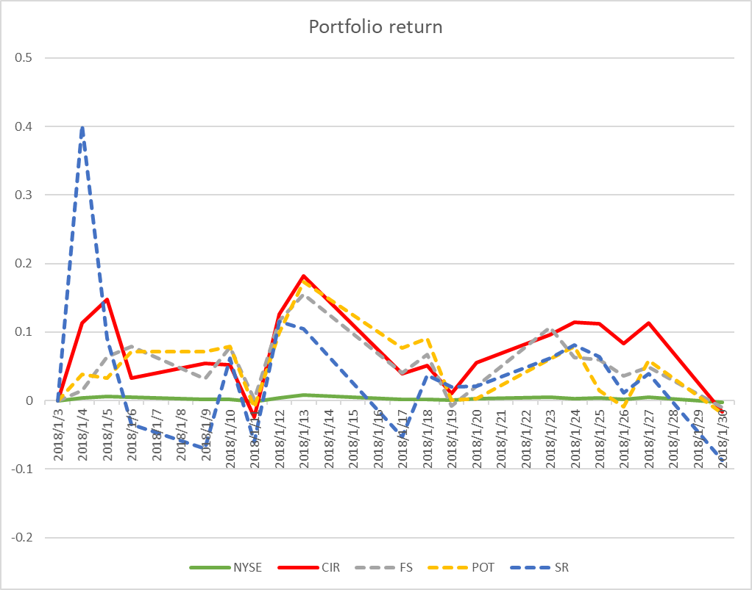
Portfolio evaluation by market index
Portfolio return of each approach compared with market index
Approach | The best rerun | The worst return | Avg. holding period. return | Avg. daily. return
Financial-statement based | 15.50% | -1.05% | 5.08% | 0.47%
Public-opinion trends based | 17.31% | -1.84% | 4.79% | 0.48%
Stock historical risk based | 40.15% | -8.77% | 4.23% | 0.36%
CIR | 18.15% | -2.44%% | 7.06% | 0.41%
NYSE | 0.83% | -0.25% | 0.27% | 0.28%
Daily change chart of each portfolio return
Notes:
在與大盤評估的部分，我們的方法回報率皆明顯優於大盤
雖然與其他方法比較上我們只有在平均持有期間的投資報酬率是高於其他方法的蛋在綜合的表現上，我們所提出的方法也是略顯出色
而在這個方法的評估我們只有考慮投資報酬率，獲利能力只是一個好投資組合中的一個條件，因為有時候高獲利會伴隨著高風險，而接下來我們會透過其他指標來進行評比

Slide 35
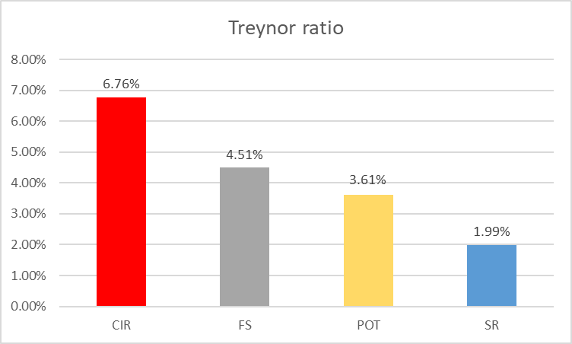

Treynor Ratio
The ratio represents the portfolio’s return per unit risk
Calculate the excess return between portfolio and risk free asset and divided by the beta of the portfolio
Notes:
在特雷諾指數的部分，它主要是在衡量投資者在承受每一單位的系統風險下投資組合會多少的超額報酬率 它以無風險資產為比較基準
公式是計算股票收益率減掉無風險利率在除上股票的beta值
從圖中可以看到我們的方法是最好的

Slide 36
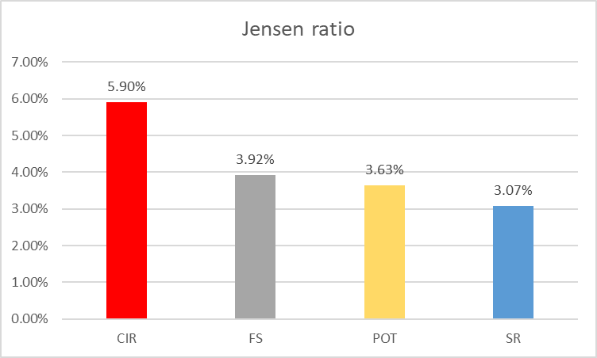
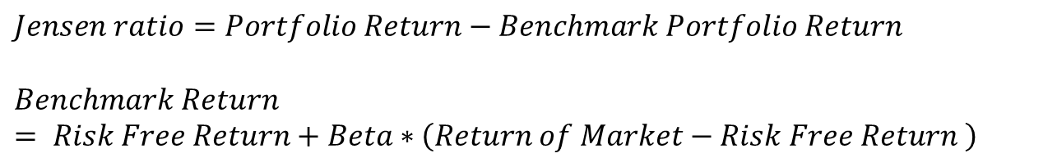
Jensen Ratio
Calculates the excess return that a portfolio generates over its expected return
$$Benchmark Return= Risk Free Return+Beta∗\left(Return of Market−Risk Free Return \right)$$
$$Jensen ratio=Portfolio Return−Benchmark Portfolio Return$$
$$Benchmark Return= Risk Free Return+Beta∗\left(Return of Market−Risk Free Return \right)$$
Notes:
第三個是詹森指數的部分 詹森指數又稱為alpha指數，它指的是一句投資駔和的平均報酬率所能夠承擔的市場風縣，計算出的超額報酬，alpha指數展現的是投資組合機制挑選投資標的物的能力，alpha值越高代表，其挑選投資標的物的眼光越好，其主要用來檢視與市場的超而報酬。
它的公式是計算股票報酬減掉基準報酬
而基準報酬則是市場報酬減掉無風險報酬在乘上股票的beta值，最後再加上無風險報酬
從圖中也可以看出我們的方法是最好的

Slide 37
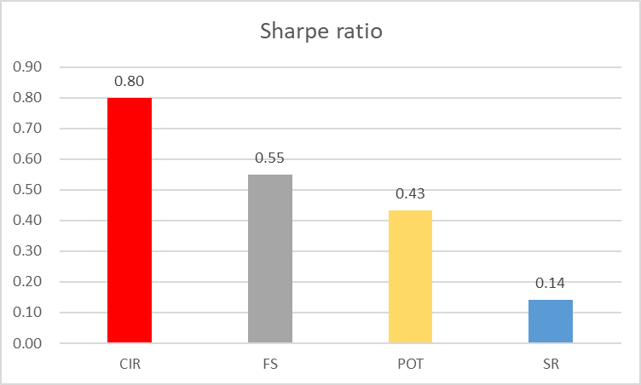
Sharpe Ratio
It is an index for evaluating the performance of an investment by adjusting for its risk and used to measure how much excess return it will gain for per unit of deviation of each portfolio.
$$Benchmark Return= Risk Free Return+Beta∗\left(Return of Market−Risk Free Return \right)$$
$$Jensen ratio=Portfolio Return−Benchmark Portfolio Return$$
$$Benchmark Return= Risk Free Return+Beta∗\left(Return of Market−Risk Free Return \right)$$
Notes:
最後一個是夏普指數的比較
夏普指數主要是用來衡量調整風險後的基金績效，它的計算方法是平均報酬率減去無風險報酬率在除以標準差，它代表的是投資人在承受每一單位的風險上所獲得的超額報酬。夏普指數越高的話代表投資組合的績效越好，如果低於0的話代表期投資報酬率低不如無風險利率。
在我們的圖表上可以發現，我們的投資組合相對於其他方法有這個更好的表現

Slide 38
Evaluation Summaries
Approach | Avg. holding period. return | Avg. daily. return | Beta | Treynor Measure | Jensen Ratio | Sharpe Ratio
Financial-statement based | 5.08% | 0.47% | 0.52 | 4.51% | 3.92% | 0.55
Public-opinion trends based | 4.79% | 0.48% | 0.57 | 3.61% | 3.63% | 0.43
Stock historical risk based | 4.23% | 0.36% | 0.75 | 1.99% | 3.07% | 0.14
CIR | 7.06% | 0.41% | 0.64 | 6.76% | 5.90% | 0.80
NYSE | 0.27% | 0.28% | N/A | N/A | N/A | N/A
The ratio evaluation: After various evaluations, we find that our mechanism outperforms in each evaluation index.
The profitability: In terms of the comparison of the returns, our mechanism has greater returns than general market and other approaches.
The systematic risk affordability: In terms of systematic risk evaluation, in the condition that beta is lower than one, it is obviously that the mechanism we proposed has the ability to get excess returns and support the market volatility (systematic risk).
Notes:
從以上的評估來看 我們有了以下幾點的結論
在經過幾種評估後，我們可以發現我們的投資組合在許多指標上相對其它投資組合明顯表現優異
在獲利能力的部分，我們所剔除的投資組合相對於市場指標語其它的比較方法有個較好的獲利能力
系統性風險的承受能力部分，就系統性風險而言，在低於市場的股市波動下，我們所提出的機制有更好的獲利能力與承受風險的能力

Slide 39
Research Contributions
System development perspective
  We design an investment construction mechanism based on collective intelligence to help beginner to invest.
Methodological perspective
  Except the high expertise users discovering, we also refer their investment portfolio and confirm its quality to avoid the uncertainty of experts' opinion with financial sentiment analysis network for opinion mining
Practical perspective
  We use collective intelligence to help beginner to find the worth trader and use some indicators to identity the quality of experts’ opinion.
Financial perspective
  The mechanism can avoid the irrational behavior of individual trader and can actually help the user to earn profits and it can properly absorb systematic risk.
Notes:
我們的貢獻主要可以從以下四個角度來看
從系統開發的角度來看
我們設計了一個機於群眾智慧的投資組合推薦機制來協助使用者解決股票選擇的問題
我們提出的機制它擷取了複製交易的優點，並進而確定投資標的物的品質來降低不理性投資決策的風險
從方法學的角度來看
我們除了找到專業的群體外，我們還參考了合併了他們的投資組合來確認他們的值量，來避免專家們意見中的不確定性
在語意分析的部分我們提出了一個結合深度類神經網路的金融語意分析網路來進行金融評論的輿論分析 有效的分析金融評論的極性
從實際的較度來看
過去的複製交易 我們難以找到有價值的交易者進行投資策略的追蹤 而即使我們找到了 我們也難以確認他們意見的值量 因為可能會存在著雜訊
在本研究中我們使用了群眾智慧來幫助使用者來找出專家的投資組合並鑑別他們投資組合的值量
從財務的角度來看
我們所提出的機制可以有效的避免個體投資人的不理性行為
透過實驗，我們的機制可以實際的幫助使用者獲取利潤，並有效的吸收市場上的系統性風險

Slide 40
Research Limitations
Social trading data source: Acquired the experiment data only from a single social investment platform(Etoro)
Investment targets: We mainly consider the NYSE stocks as our experiment targets
Sentiment analysis: The limitation of deep learning neural network: Dataset volume
The recommendation mechanism method: Limited time and computing power & the chromosome encoding method.
Notes:
那同時這篇研究也包含了一些限制
我們僅有從一個平台中抓取實驗資料 未來可能可以參考更多的平台
投資標的物的觀點
我們只有針對紐約證券交易所的股票作為我們實驗的對象
未來我們可以考慮更多的投資標的物，我們所推薦出的投資組合可能會更具有多樣性
語意分析
在深度類神經網路的方法上，其效能會有受到資料集的數量與豐富性有而產生變化，在本實驗中我們只有透過4000多篇的財經新聞進行訓練，未來我們可以增加資料集的大小，神經網路應該會有更好的效能
最後是推薦機制的部分
因為時間與計算能力的侷限性 造成了基因演算法在代數與基因編碼上有著限制 未來隨著計算能力的增加 推薦出來的投資組合可能會有更好的品質
在投資組合的編碼部分我們僅透過二元編碼的方式，未來可以透過實數編碼的方式，投資組合可能會有更好的績效

Slide 41
Future Works
The user preference: Currently, the recommended portfolio by our mechanism is low risk. will refer some behavioral finance theory approach to analyze the historical information of user to evaluate their risk preference to construct a customized portfolio.
Public opinion effect: The relationship between the public opinion and stock price is changing.
The portfolio maintaining strategy: Currently, we only focus on help beginner to build a portfolio. We can dynamically adjust investing strategy by collective intelligence
More customized portfolio: User investing behavioral considering (ex. Speculative investor)
Notes:
在未來展望的部分
我們主要有四點可以進行嘗試
使用者偏好
目前我們的投資組合主要針對低風險的投資標的物進行推薦
未來我們可以考量更多的使用者特性來客製化投資組合推薦 項是結合投資行為理論來分析收入 職業 年紀等屬性
輿論對於股票走勢的影響
目前還沒有研究明確的指出社群輿論與股票走勢的關係，而我們認為這應該會是一個很有趣的議題
投資組合的營運策略
目前，我們只有針對幫助初學者進行投資組合的建構
相較於長期投資，使用者需要去針對他們的投資組合進行操作才能夠獲得報酬，而未來我們將研究如何透過群眾智慧來動態調整投資策略，結此來協助使用者進行投資策略的維護
更客制化的投資組合
考慮用戶投資行為偏好(投機投資者)

Slide 42
Thank You for Your Attention!
Notes:
以上就是我的論文簡報
謝謝各位口試委員

